Slide 1
GIT Seminar
For WAP
WAP 19기 조정범

Slide 2
INDEX
GIT
SourceTree
GitHub

Slide 3
GIT
컴퓨터 파일의 변경사항을 추적하고 여러 명의 사용자들 간에
해당 파일들의 작업을 조율하기 위한 분산 버전 관리 시스템이다
In Wikipedia

Slide 4
GIT
백업
협업
감시
관리

Slide 5
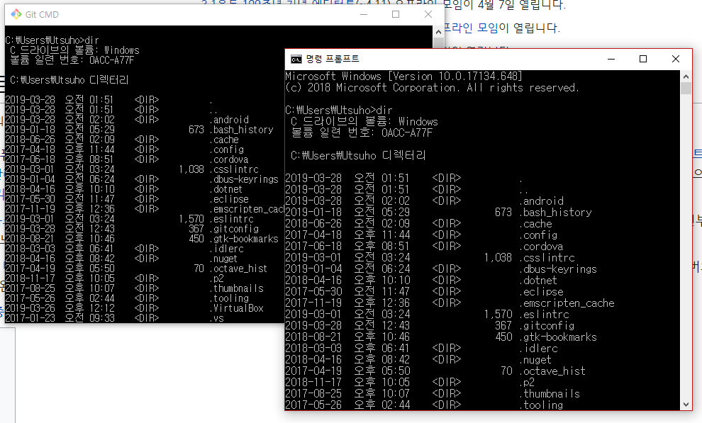
GIT
CLI로 구성

Slide 6
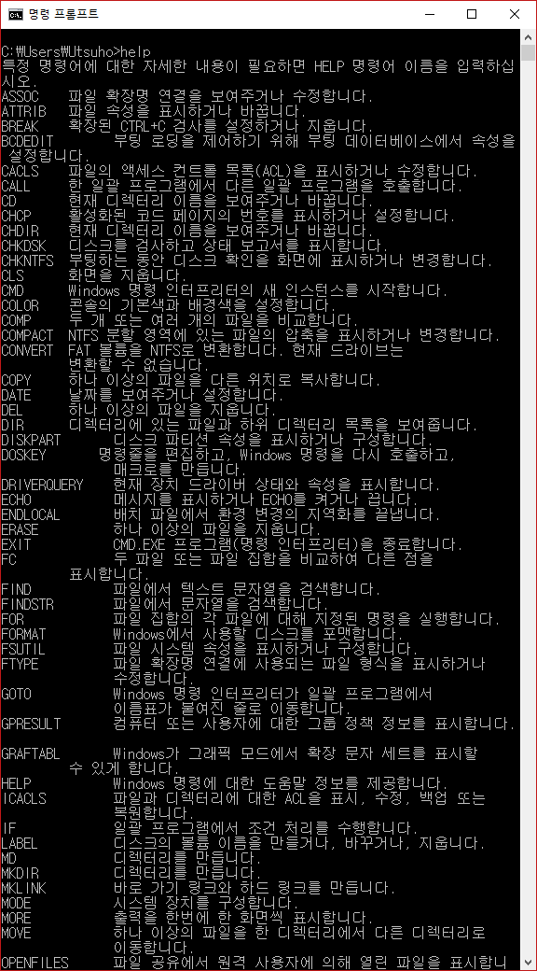
GIT
WITH CLI
CLI 특)
불편하다
외울게 많다
어렵다

Slide 7

GIT
WITH GUI

Slide 8

GIT
WITH GUI

Slide 9

GitHub

Slide 10
GitHub
git을 호스팅해주는 웹 서비스이며
git 저장소 서버를 대신 유지 및 관리해주는 서비스
https://m.blog.naver.com/PostView.nhn?blogId=ufo7142&logNo=220628116787&proxyReferer=https%3A%2F%2Fwww.google.com%2F

Slide 11
E N D

